Slide 1




헬스케어 데이터 기반의 분석 및
시각화 미니 프로젝트
흡연 여부 데이터 분석
내 계좌 9조
신재욱
신정호
정정화
OZ코딩스쿨

Slide 2



CONTENTS
CHAPTER
CHAPTER
01
Background
02
탐색적 데이터 분석 (EDA)
가설 1. ‘정상 BMI' 범위 내에서 흡연여부와
(중성 지방 / HDL 비율)의 상관관계
가설 2. BMI 범주에 따른 흡연 여부와
헤모글로빈 수치 및 간 효소율 상관관계
CHAPTER
CHAPTER
03
04
CHAPTER
가설 3. ‘정상 BMI' 범위 내에서 흡연여부와
나이 및 혈청 크레아티닌의 상관관계
CHAPTER
05
06
결론

Slide 3


Background
CHAPTER 01
• 흡연자와 비흡연자 간의 건강 지표 차이 분석
• 흡연으로 인한 특정 질병 위험 요인들을 데이터로 입증
• 주요 변수들의 분포, 상관관계, 통계적 유의성 검증
• 시각화를 통한 데이터 인사이트 도출
• 추후 흡연 여부 예측 모델 개발을 위한 기초 분석 기반 마련

Slide 4


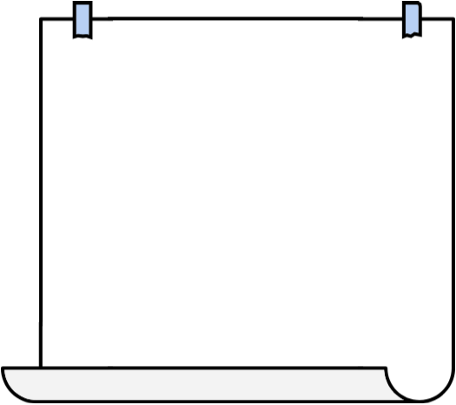
예방이 가능? 쉽지않지만……
전 세계 인구
전 세계 흡연 인구
Data 분석? Why?
약 83억명
약 12억명
“예방 가능한 사망 원인 1위”
출처 - 유엔(UN)의 공식 추계 보고서,
미국 인구조사국(U.S. Census Bureau)**의 데이터를 바탕으로 한 예측치
출처 - WHO global report on trends in prevalence of tobacco use 2000–2030 (제6판, 2025년 10월 발행)
출처 - WHO Fact Sheets (Tobacco) / WHO Report on the Global Tobacco Epidemic

Slide 5


탐색적 데이터 분석 (EDA)
CHAPTER 02
이곳에서는 전체 데이터의 구조와 변수 분포를 확인하고,
결측치 확인/처리 및 변수들의 기본적인 관계를 탐색하여
이후 가설 검증에 활용할 주요 변수와 분석 방향을 도출합니다.

Slide 6



EDA 플로우
1단계
2단계
데이터 개요 파악 (Data Overview)
목적: “이 데이터는 어떤 모습인가?”
데이터 행/열 개수
주요 변수 목록 (BMI, Smoker, Hemoglobin, Liver enzyme 등)
변수 타입 (수치형 / 범주형)
결측치 및 데이터 품질 점검
목적: “이 데이터, 바로 써도 되나?”
결측치 존재 여부
제거 / 유지 / 대체 여부 판단
3단계
4단계
주요 변수 분포 확인 (Univariate Analysis)
목적: “각 변수는 어떻게 분포되어 있나?”
BMI 분포
헤모글로빈, 간 효소율 분포
히스토그램 / 박스플롯
변수 간 관계 탐색
목적: “변수간 상관 관계가 있어 보이나?”
흡연 여부에 따른 차이
헤모글로빈 vs 간 효소율
히트맵

Slide 7

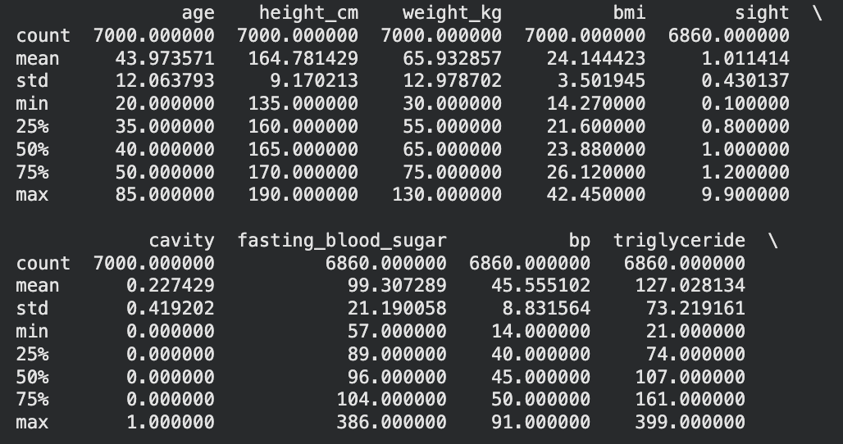
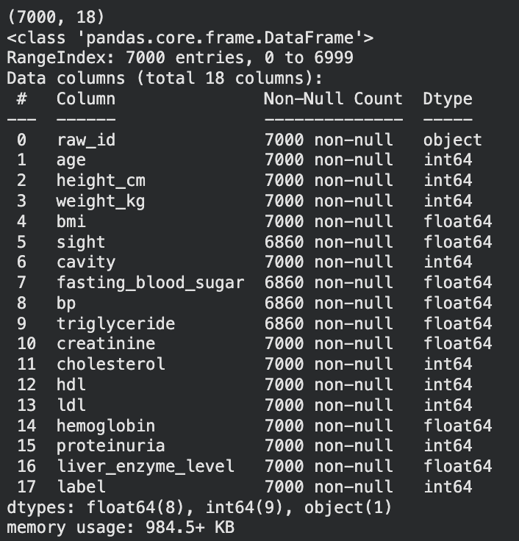
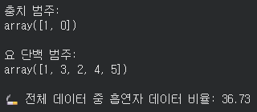
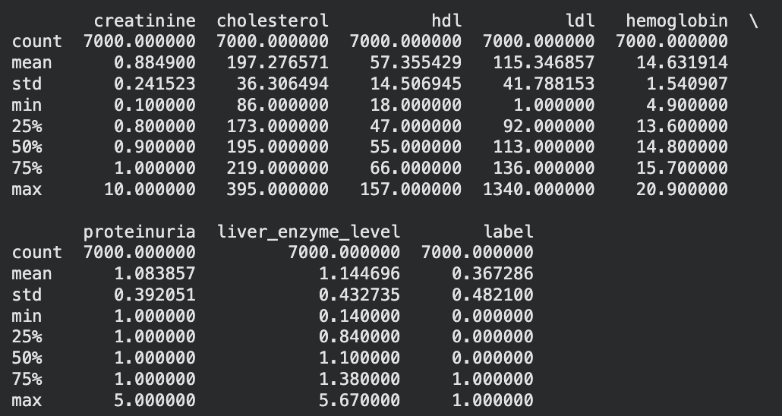
1단계. 데이터 개요 파악 (Data Overview)
df.shape 결과
7000개의 row
18개의 column을 가짐
df.describe() 결과
결측치 존재: 시력, 공복 혈당, 혈압, 중성 지방
편차 큼: 저밀도지단백, 중성 지방, 시력
df.info() 결과

Slide 8
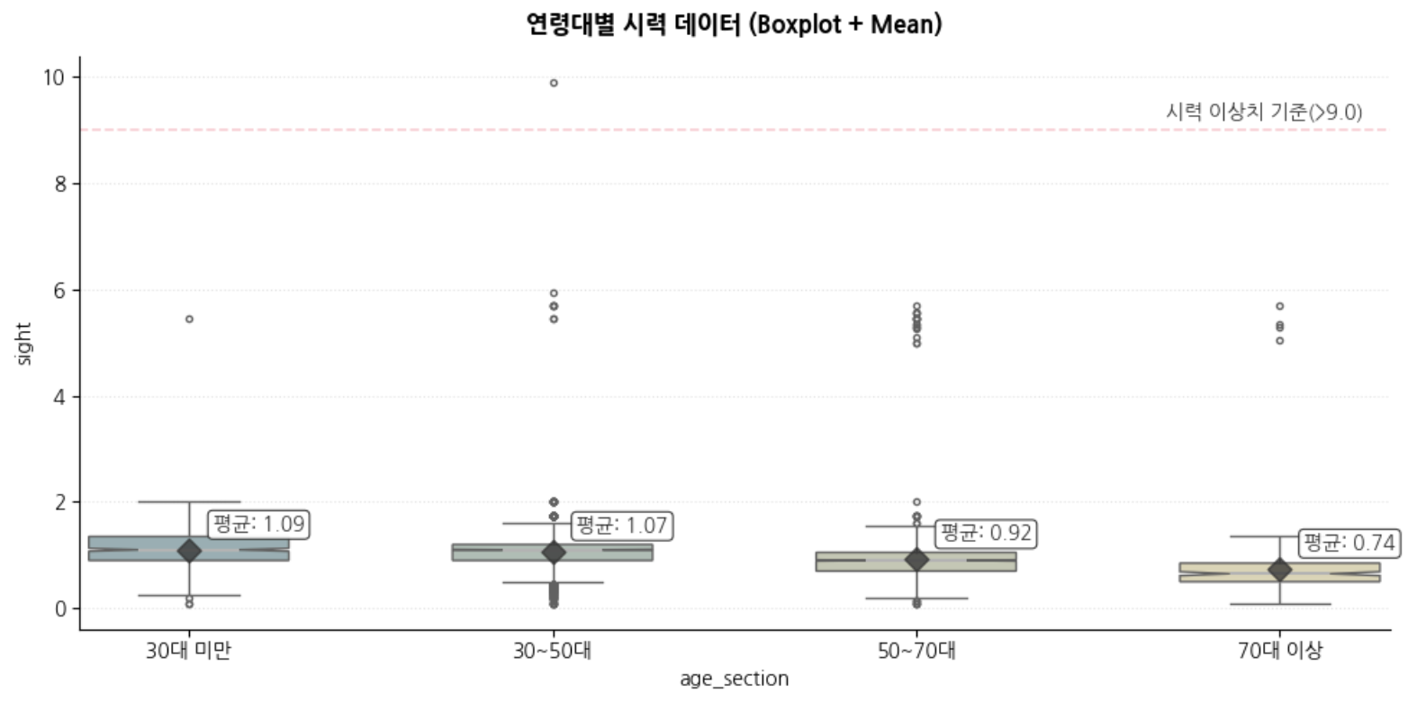
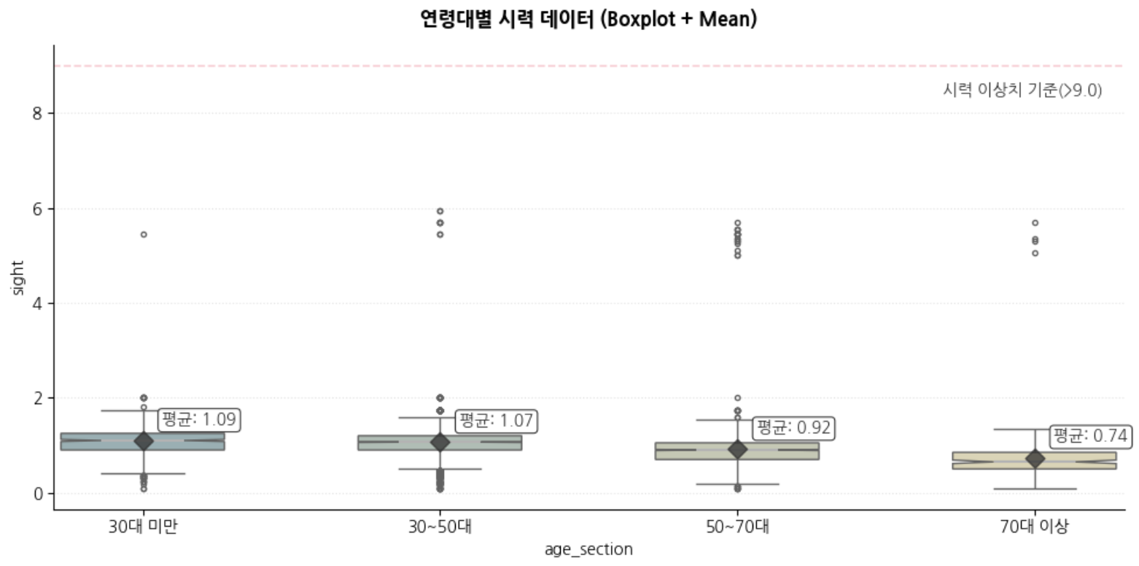
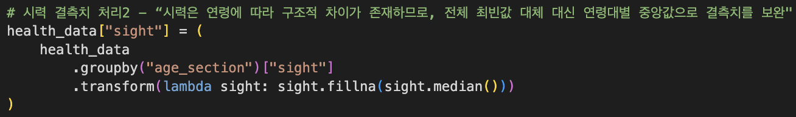
2단계. 데이터 품질 점검 및 결측치 처리_시력 결측치 처리
연령대별 시력 분포 확인

Slide 9
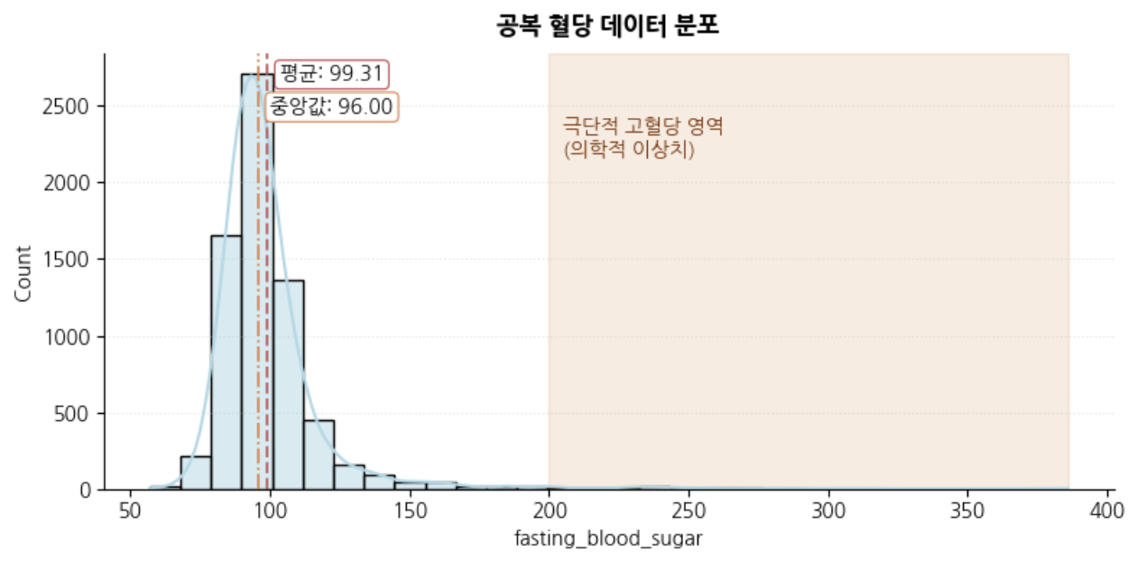
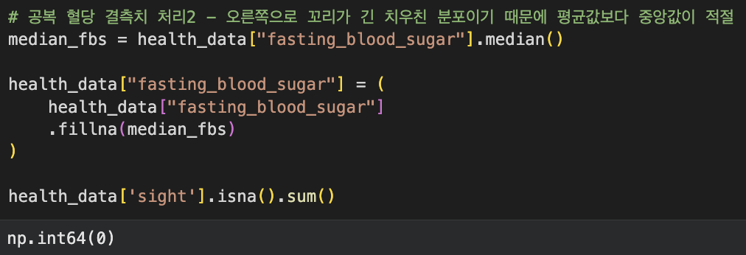
2단계. 데이터 품질 점검 및 결측치 처리_공복 혈당 결측치 처리
공복 혈당 분포 확인

Slide 10
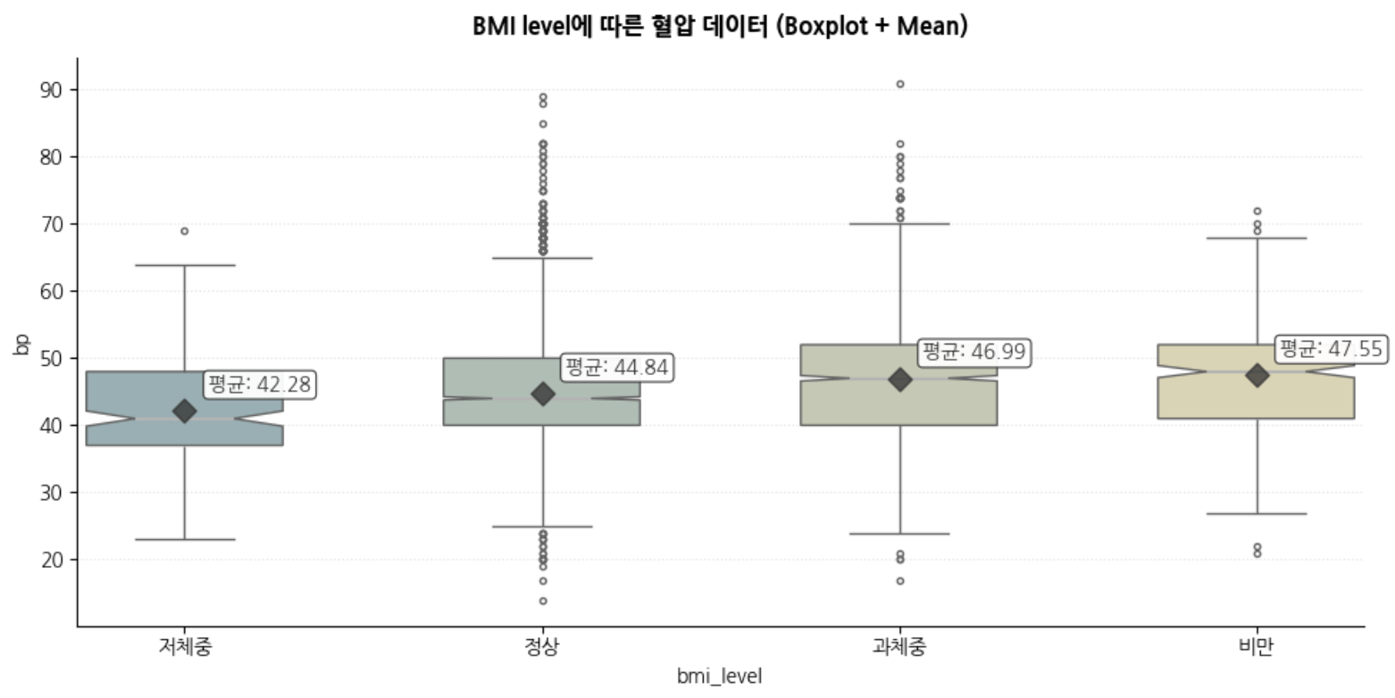
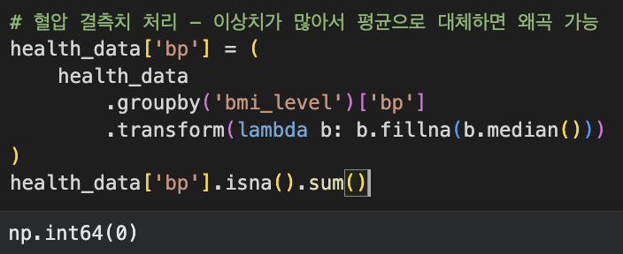
2단계. 데이터 품질 점검 및 결측치 처리_혈압 결측치 처리
bmi level에 따른 혈압 분포 확인

Slide 11
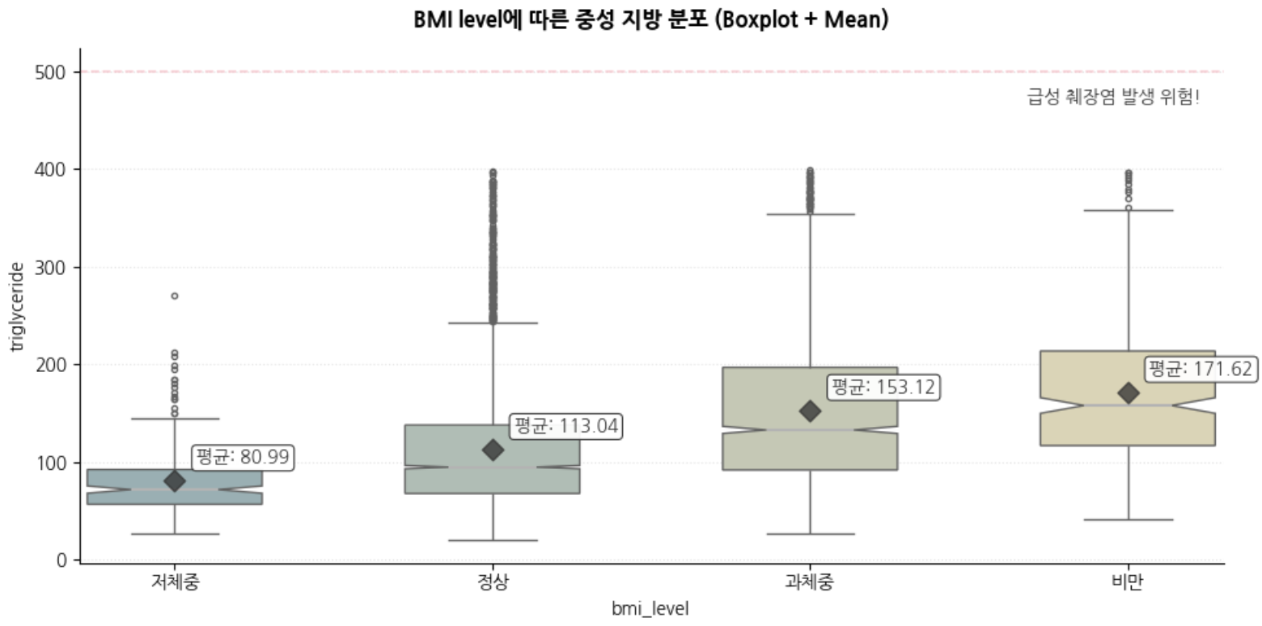
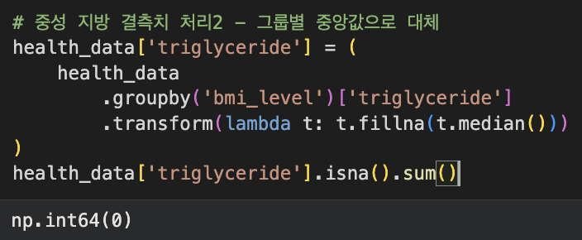
2단계. 데이터 품질 점검 및 결측치 처리_중성 지방 결측치 처리
bmi 레벨에 따른 중성지방 분포 확인

Slide 12
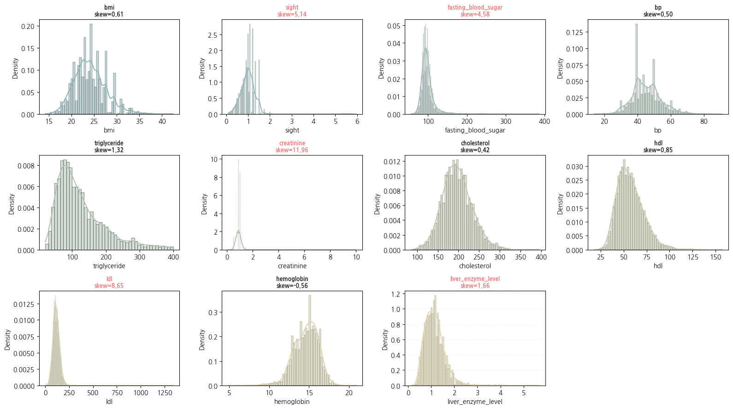
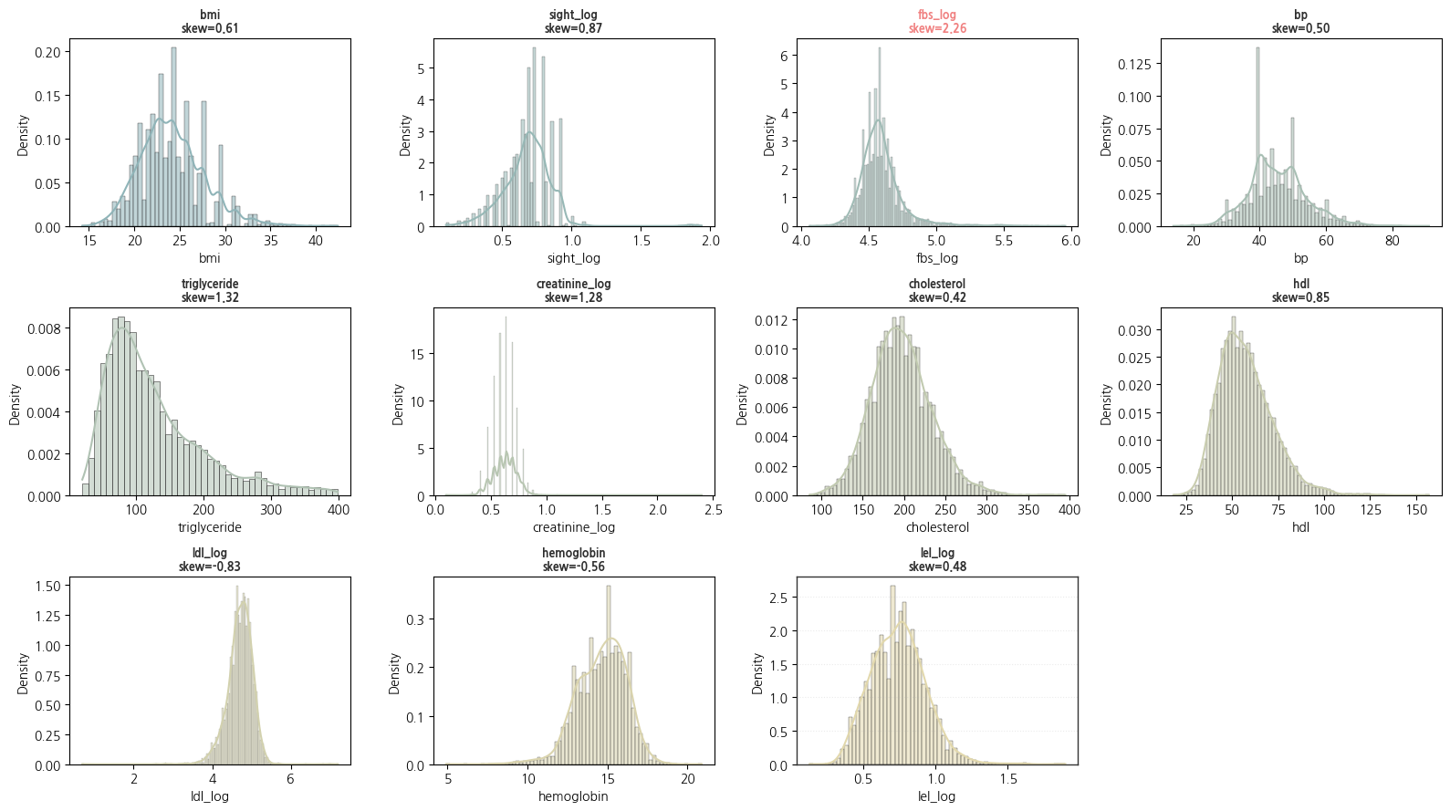
3단계. 주요 변수 분포 확인 (Univariate Analysis)
모든 연속형 변수의 분포 확인(왜도 파악)
왜도 >1.5 변수 로그 변환 후

Slide 13
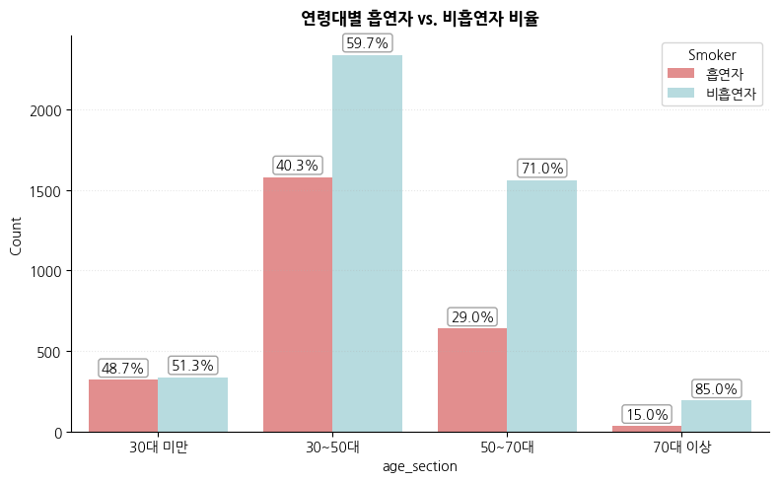
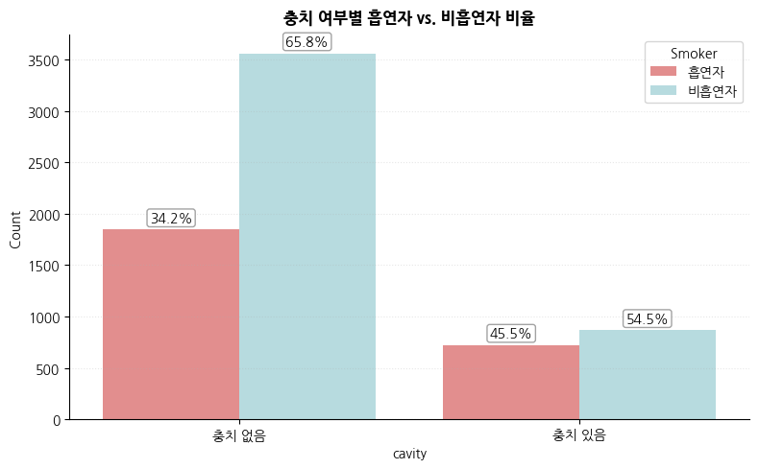
3단계. 주요 변수 분포 확인 (Univariate Analysis)
연령대에 따른 흡연자 수 확인
충치 여부별 흡연자 수 확인
⇒ 흡연자들은 낮은 연령대에 많이 분포
⇒ 충치가 있는 사람은 비흡연자와 흡연자 수가 차이가 많이 나지 않음

Slide 14
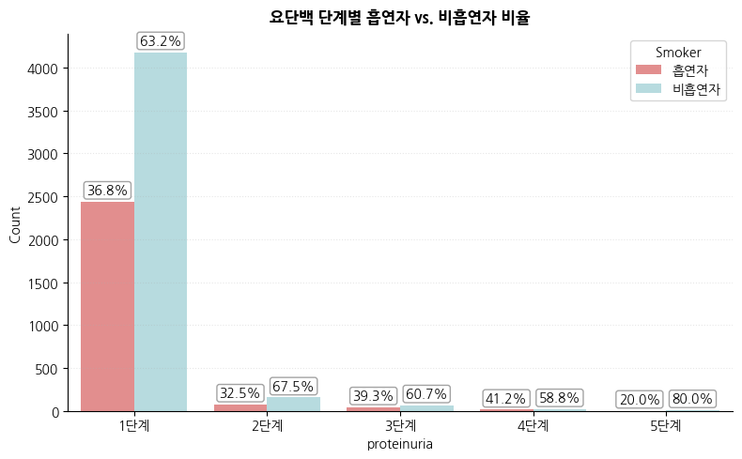
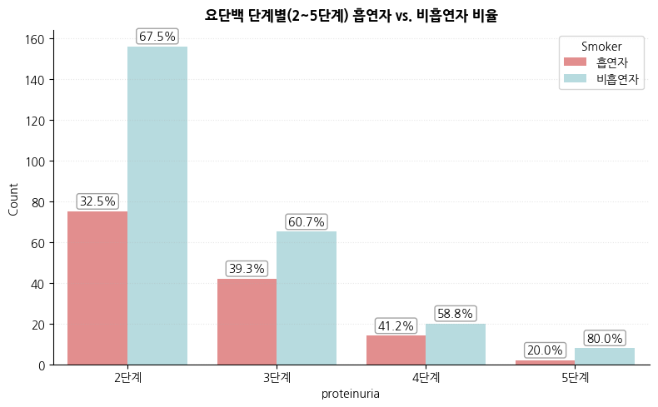
3단계. 주요 변수 분포 확인 (Univariate Analysis)
요 단백 단계별 흡연자 수 확인
요단백 단계1을 제거 후 분포 확인
⇒ 전반적으로 1에 많이 몰려있음
⇒ 흡연자와 비흡연자 간 다른 경향성이 보이진 않음

Slide 15
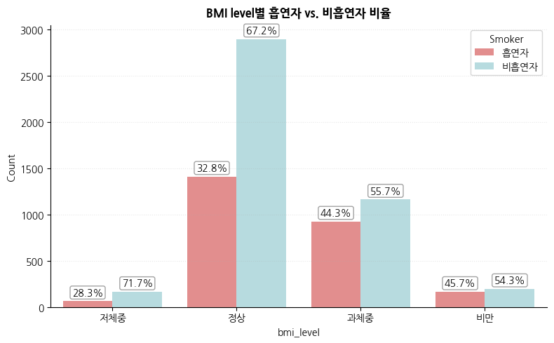
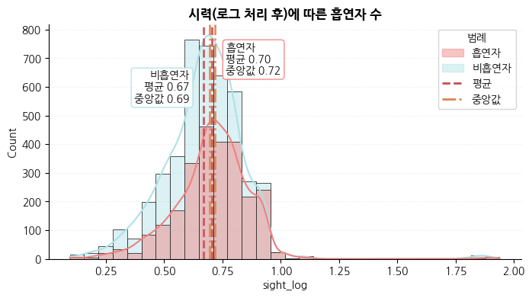
3단계. 주요 변수 분포 확인 (Univariate Analysis)
bmi 단계별 흡연자 수 확인
시력에 따른 흡연자 수 확인
⇒ 과체중, 비만 그룹에서 흡연자 수와 비흡연자 수의 차이가 크지 않음
⇒ 시력은 경향성을 찾기 어려움

Slide 16
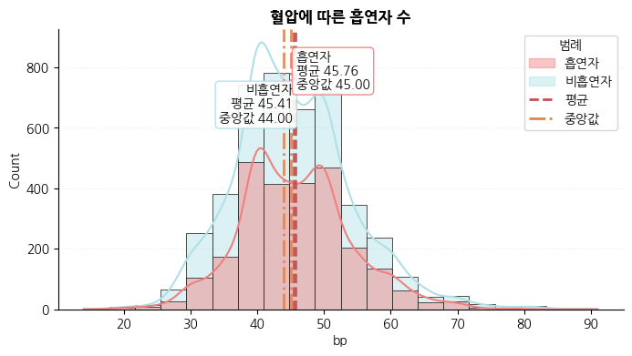
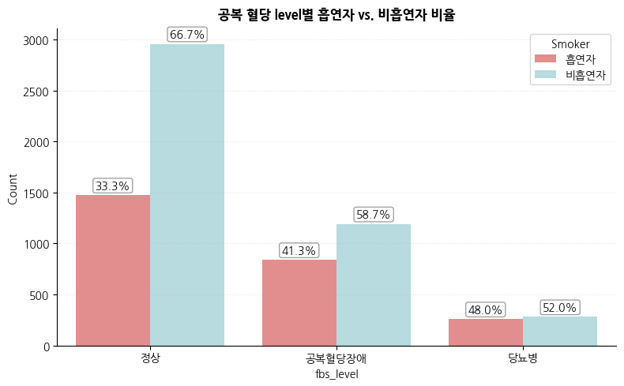
3단계. 주요 변수 분포 확인 (Univariate Analysis)
혈압에 따른 흡연자 수 확인
공복 혈당 단계별 흡연자 수 확인
⇒ 비흡연자는 낮은 bp쪽으로 몰려있고, 흡연자는 높은 bp쪽으로 몰려있음(추가 확인 필요)
⇒ 당뇨병이 의심되는 사람에서는 흡연자 수와 비흡연자 수가 크게 차이 안남

Slide 17
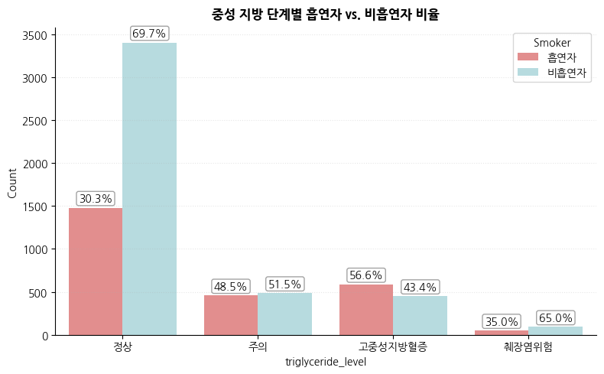
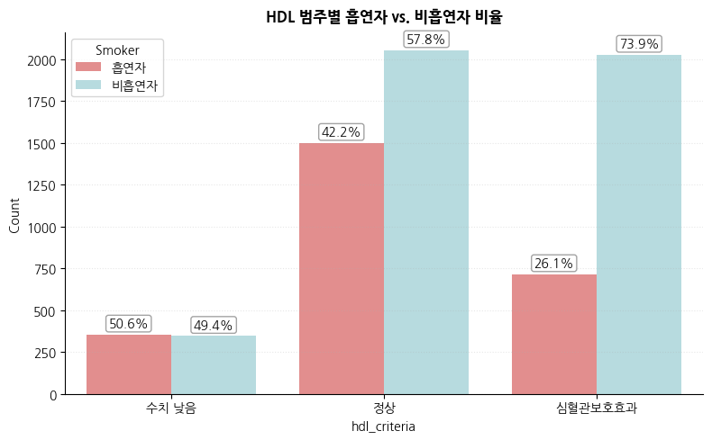
3단계. 주요 변수 분포 확인 (Univariate Analysis)
중성 지방 레벨에 따른 흡연자 수 확인
HDL 범주별 흡연자 수 확인
⇒ 고중성지방혈증은 흡연자가 비흡연자보다 많음
⇒ 흡연자는 비흡연자에 비해 수치가 낮은 쪽으로 분포가 몰려있음

Slide 18
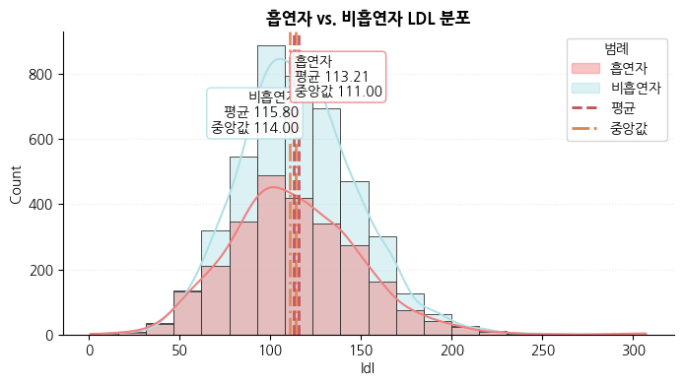
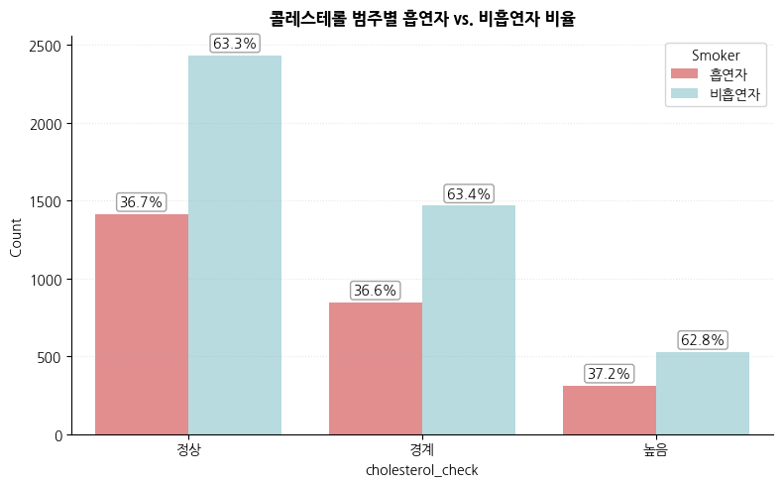
3단계. 주요 변수 분포 확인 (Univariate Analysis)
LDL 수치에 따른 흡연자 수 확인
콜레스테롤 범주별 흡연자 수 확인
⇒ LDL은 경향성을 찾기 어려움 좀 더 복합적인 분석 필요
⇒ cholesterol은 경향성을 찾기 어려움 좀 더 복합적인 분석 필요

Slide 19
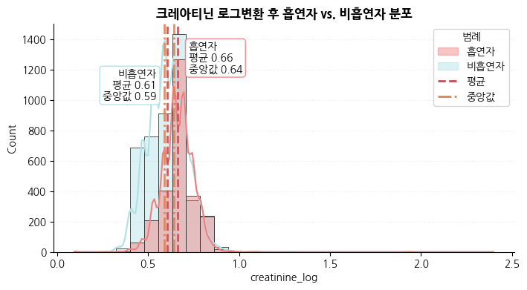
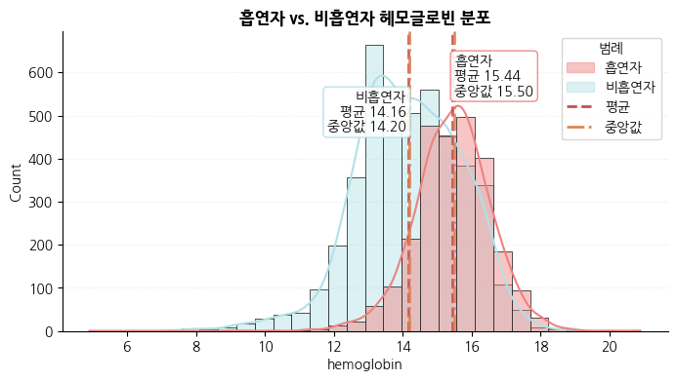
3단계. 주요 변수 분포 확인 (Univariate Analysis)
크레아티닌 수치에 따른 흡연자 수 확인
헤모글로빈 수치별 흡연자 수 확인
⇒ 흡연자가 혈청 크레아티닌 수치가 높음
⇒ 흡연자가 헤모글로빈 수치가 더 높음

Slide 20
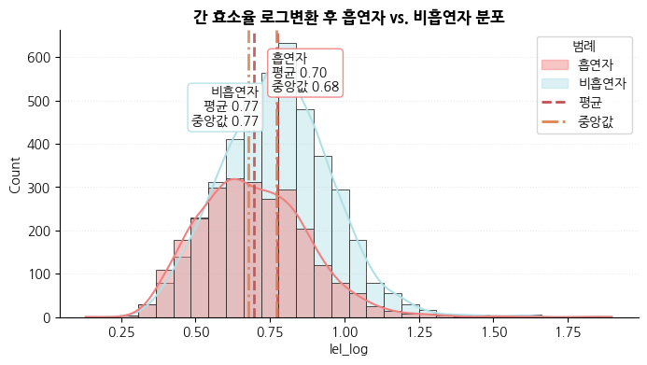
3단계. 주요 변수 분포 확인 (Univariate Analysis)
간 효소율에 따른 흡연자 수 확인
⇒ 간 효소율은 흡연자가 더 낮은 레벨에 분포(왼쪽으로 치우침)

Slide 21
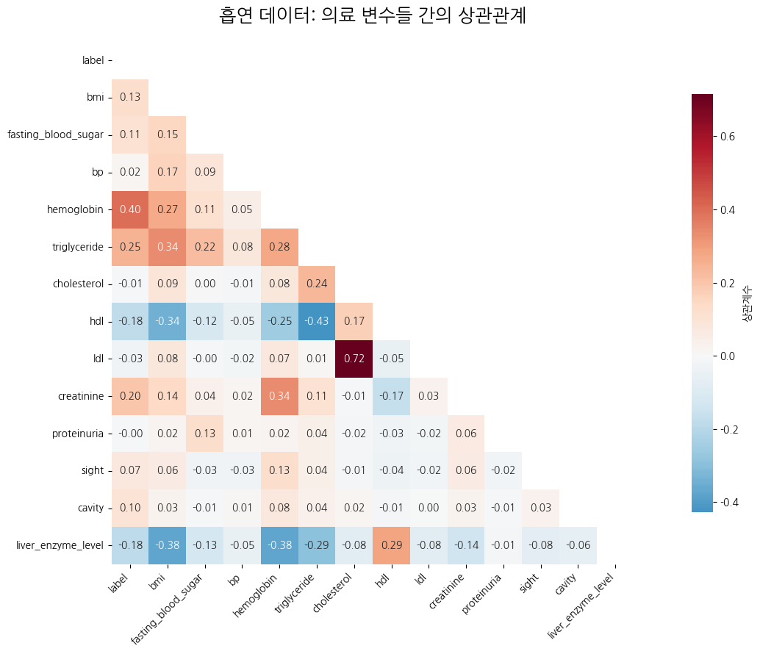
4단계. 변수 간 관계 탐색
강한 관계를 보이는 변수
양의 상관관계
헤모글로빈과 흡연여부 (강한 양의 상관계수: 0.40)
중성지방과 bmi (강한 양의 상관계수: 0.34)
크레아틴과 헤모글로빈 (강한 양의 상관계수: 0.34)
ldl과 콜레스테롤 (강한 양의 상관계수: 0.72)
음의 상관관계
hdl과 bmi (강한 음의 상관계수: -0.34)
간 효소율과 bmi (강한 음의 상관계수: -0.38)
간 효소율과 헤모글로빈 (강한 음의 상관계수: -0.38)
중성지방과 hdl (강한 음의 상관계수: -0.43)

Slide 22

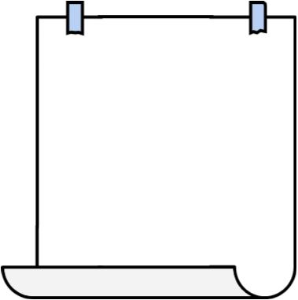

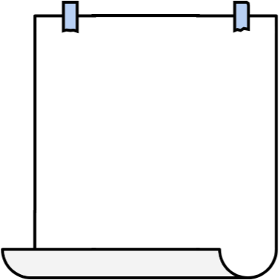






가설 확인과정
단·이변량 분석
가설 판단
귀무가설(H₀)
단변량 분석을 통해
변수 자체의 특성을 확인하고,
이변량 분석을 통해
변수 간 관계가 존재하는지를
탐색한다.
유의확률(p-value)
설정한 유의수준을 기준으로
통계 검정 결과를 해석하여
귀무가설을 기각하고
대립가설을 채택할지 여부를
결정하는 과정이다.
귀무가설은 관측된 차이가
우연에 의해 발생했을 가능성을
가정한 가설이며,
통계적 검정은 이 가정을
반박할 수 있는지를 판단한다.
통계 검정을 통해
관측된 차이가
우연에 의해 발생했을 가능성을
계산하여
가설 검정의 근거로 활용한다.
귀무가설 수립
단/이변량 분석
p-value 계산
대립가설 채택

Slide 23


가설 1.
‘정상 BMI' 범위 내에서 흡연여부와
(중성 지방 / HDL 비율)의 상관관계
CHAPTER 03
H₀ (귀무가설): '정상 BMI' 범위(예: 18.5 ≤ BMI < 25) 내의 흡연자와 비흡연자 그룹 간에
평균 '중성 지방 / 고밀도지단백(HDL) 비율'은 통계적으로 차이가 없다.
H₁ (대립가설): '정상 BMI' 범위 내의 흡연자 그룹은 비흡연자 그룹에 비해
평균 '중성 지방 / 고밀도지단백(HDL) 비율'이 유의미하게 높을 것이다.

Slide 24


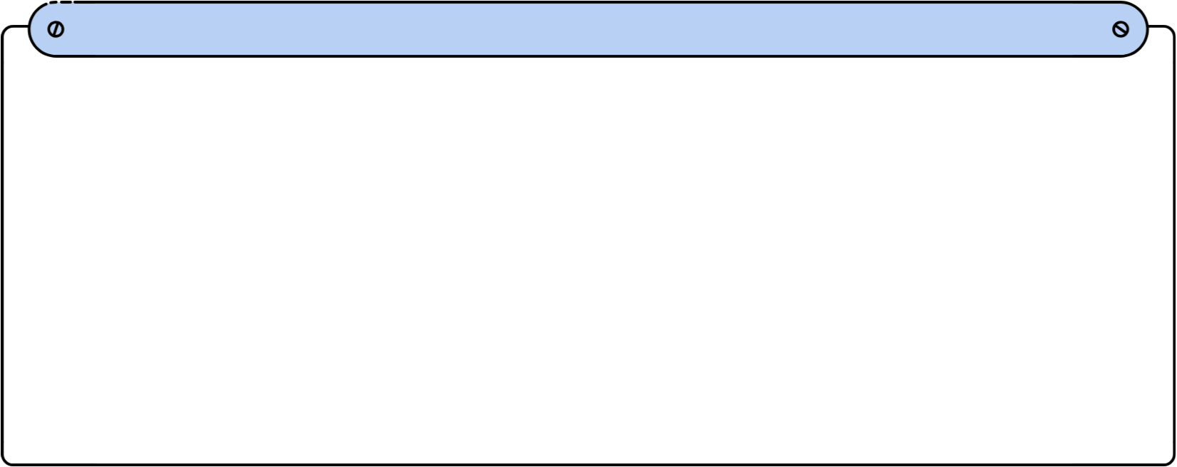
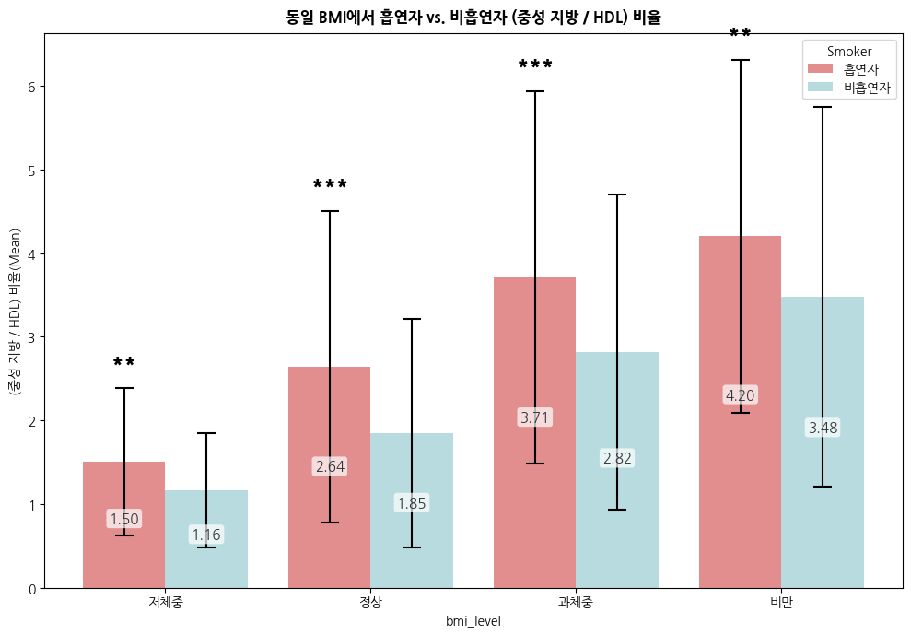
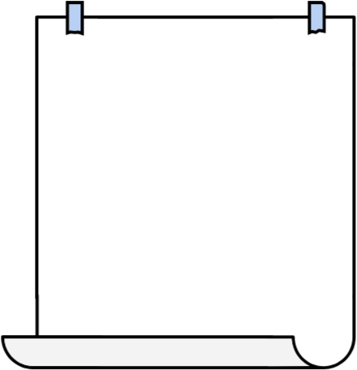

BMI 수준별 흡연 여부에 따른 TG/HDL 비율 분포
BMI 수준별 흡연 여부에 따른 TG/HDL 비율 분포- 막대 그래프
그래프 분석
수정 필요.

Slide 25
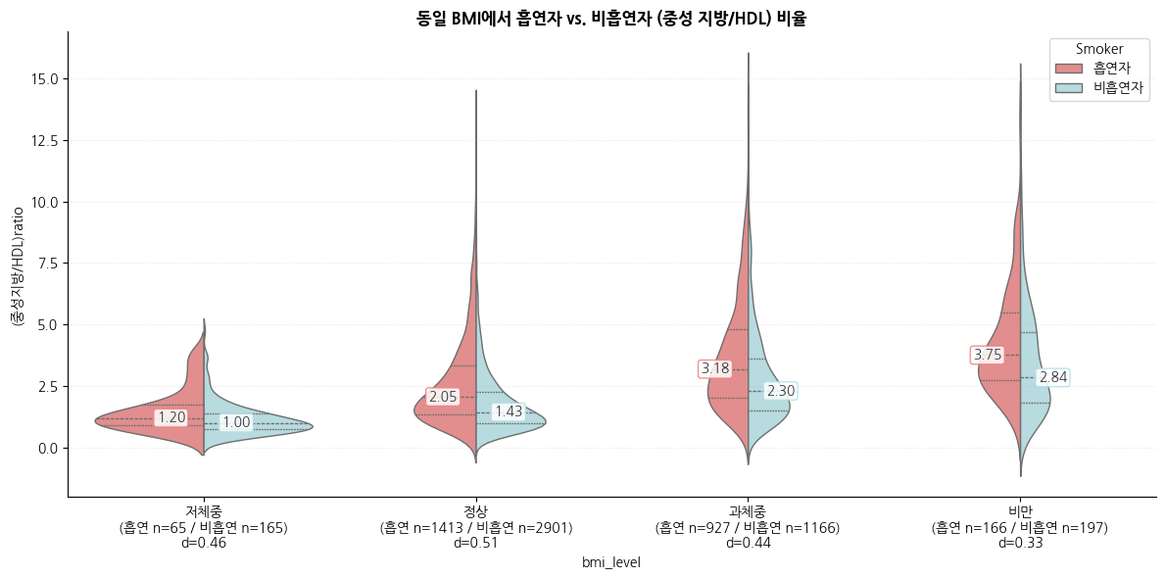
BMI 수준별 흡연 여부에 따른 TG/HDL 비율 분포
BMI 수준별 흡연 여부에 따른 TG/HDL 비율 분포- 바이올린 플롯
그래프 분석
수정 필요

Slide 26
Reference
https://e-jnh.org/DOIx.php?id=10.4163/jnh.2019.52.3.268 한국 성인에서 중성지방/고밀도지단백콜레스테롤 비와 대사증후군 및 영양소 섭취와의 연관성: 2016년 국민건강영양조사 자료를 이용하여
https://www.ekjm.org/upload/42830089.pdf 흡연이 혈청 HDL치에 미치는 영향에 관한 연구 충남대 외과대학
60세 이상 남성에서 흡연상태에 따른 대사증후군과 중성지방/HDL 콜레스테롤 비의 관련성 조 현 순천향대학교 부속 서울병원

Slide 27
가설 2.
BMI 범주에 따른 흡연 여부와
헤모글로빈 수치 및 간 효소율 상관관계
CHAPTER 04
이곳에서는 BMI 범주별로 흡연 여부에 따른 헤모글로빈 수치와 간 효소율의 관계를 분석합니다.
이를 통해 BMI 수준에 따라 흡연이 생체 지표에 미치는 영향이 달라지는지를 확인합니다.

Slide 28

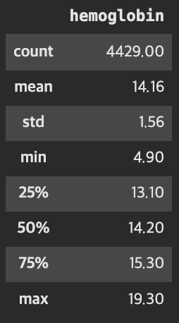
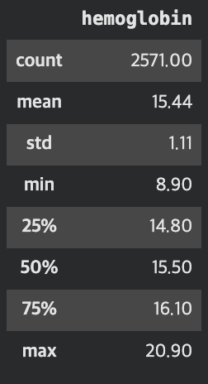
헤모글로빈 수치 단변량 분석
수정 필요
수정 필요
수정 필요
흡연자가 비흡연자에 비해
헤모글로빈 수치가
오른쪽으로 이동한 형태임
☺️ 비흡연자
🚬 흡연자

Slide 29
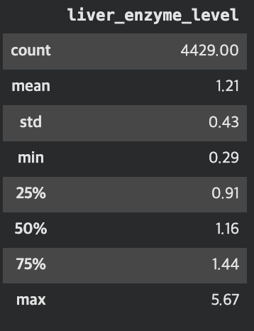
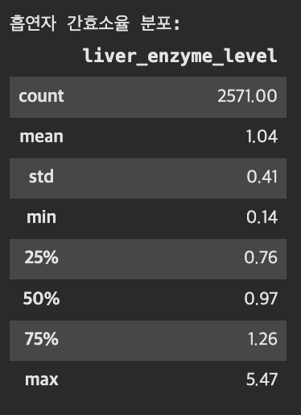
간 효소율 단변량 분석
수정 필요
수정 필요
수정 필요
흡연자가 비흡연자에 비해
간 효소율 수치가
왼쪽으로 이동한 형태임
☺️ 비흡연자
🚬 흡연자

Slide 30
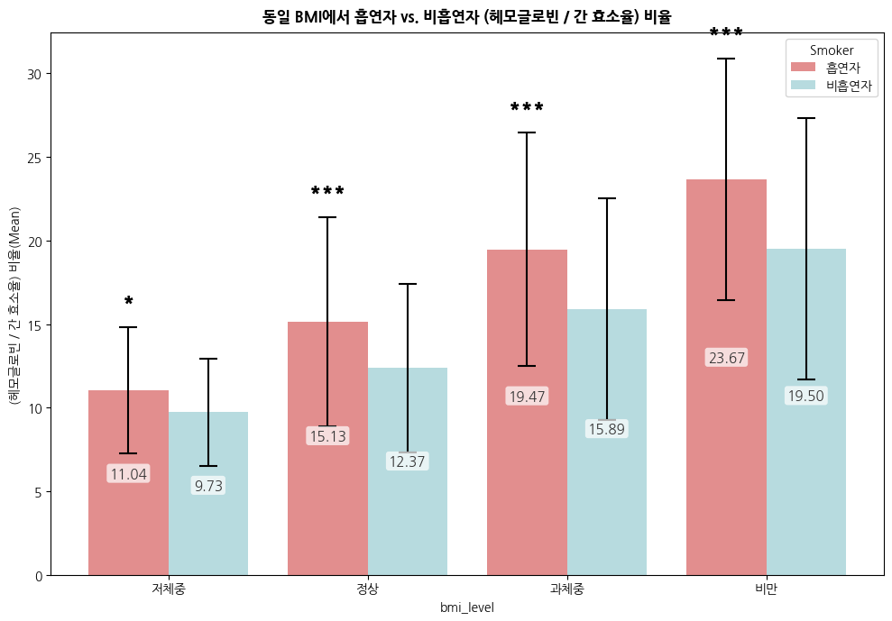
BMI 수준별 Hemoglobin/Liver Enzyme 비율 분포
BMI 수준별 Hemoglobin/Liver Enzyme 비율 분포 - 막대 그래프
그래프 분석
수정 필요

Slide 31
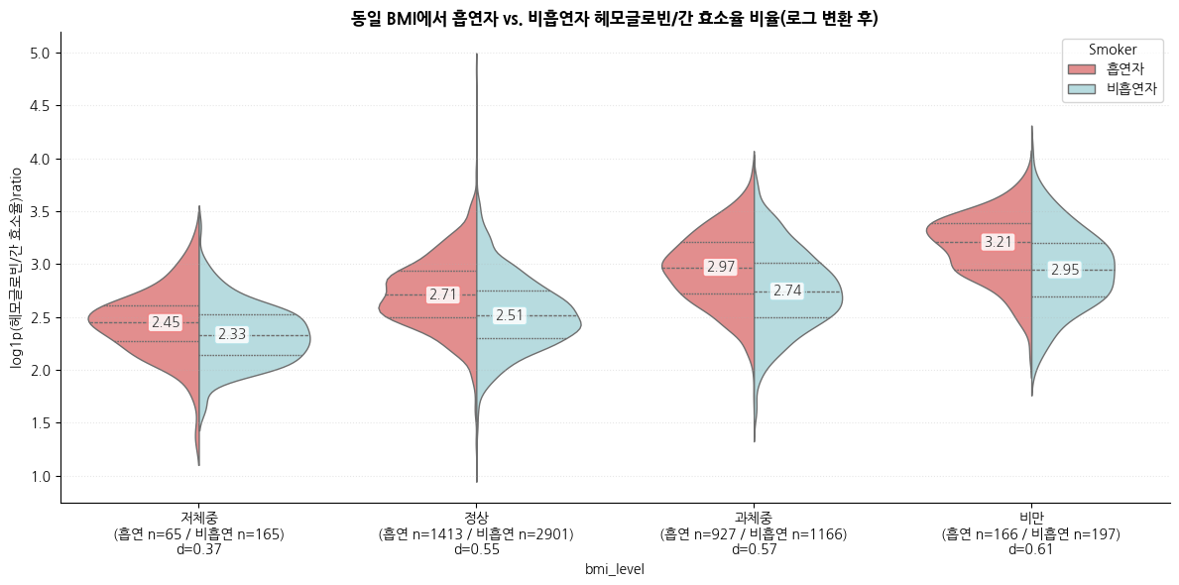
BMI 수준별 Hemoglobin/Liver Enzyme 비율 분포
BMI 수준별 Hemoglobin/Liver Enzyme 비율 분포 - 바이올린 그래프
그래프 분석
수정 필요

Slide 32
Reference
https://pmc.ncbi.nlm.nih.gov/articles/PMC5511531/#:~:text=Results:%20The%20smokers%20had%20significantly%20higher%20levels,in%20males%20in%20comparison%20to%20female%20smokers 건강한 인구 집단에서 흡연이 혈액학적 매개변수에 미치는 영향
The Effect Of Smoking On Liver Enzymes And Its Functions 흡연이 간 효소 및 기능에 미치는 영향

Slide 33
가설 3.
‘정상 BMI' 범위 내에서 흡연여부와
나이 및 혈청 크레아티닌의 상관관계
CHAPTER 05
H₀ (귀무가설): 정상 BMI 범위(예: 18.5 ≤ BMI < 25) 내의 흡연자와 비흡연자 그룹 간에
'혈청 크레아틴 수치는 통계적으로 차이가 없다'
H₁ (대립가설): 정상 BMI 범위 내의 흡연자 그룹은 비흡연자 그룹에 비해
'혈청 크레아틴' 수치가 유의미하게 높을 것이다

Slide 34
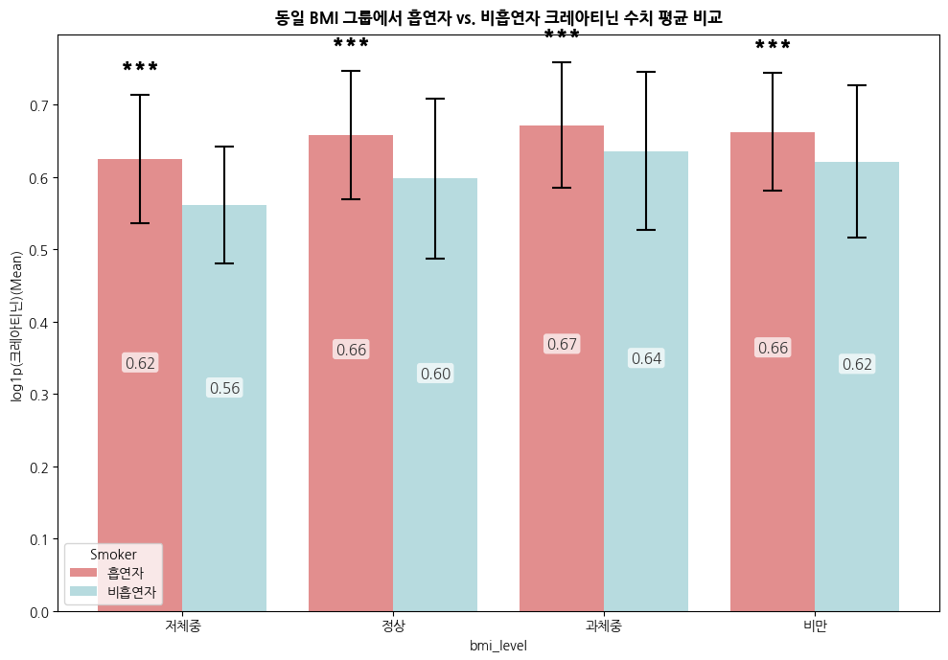
이변량 분석
흡연 여부 및 연령대별 혈청 크레아티닌 수치 분포
그래프 분석
수정 필요

Slide 35
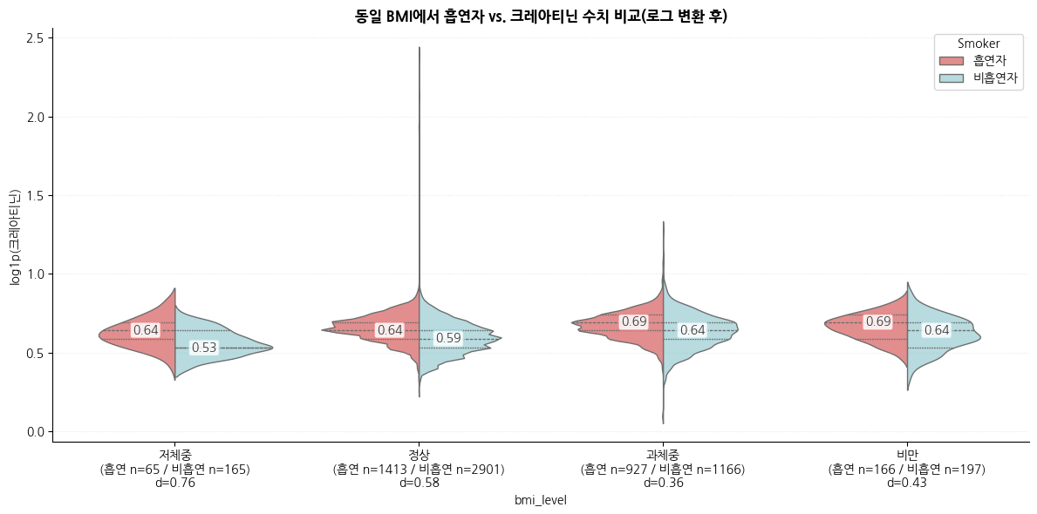
이변량 분석
흡연 여부 및 연령대별 혈청 크레아티닌 수치 분포
그래프 분석
수정 필요

Slide 36
Reference
https://pmc.ncbi.nlm.nih.gov/articles/PMC9793780/ 겉보기에 건강해 보이는 흡연자들의 신장 기능에 미치는 흡연의 영향

Slide 37
결론 및 인사이트
이번 분석 결과, 흡연은 폐 건강 문제라는 일반적인 인식을 넘어, 신체 전반의 주요 시스템에 광범위하고 복합적인 악영향을 미치는 강력한 위험 요인임이 재확인되었습니다.
특히, BMI와 무관하게 대사 건강을 직접적으로 악화시켜 심혈관 질환 위험을 높이고 (가설 1),
간과 심혈관 등 폐 이외도 주요 장기의 복합적인 합병증 발생 위험을 현저히 증가시키며 (가설 2),
신장 기능 저하를 의미하며, 노폐물 배설이 원활하지 않다는 신호이므로 신장 질환을 야기하는 등(가설 3).
이러한 결과는 흡연이 겉으로 건강해 보이는 개인에게도 '숨겨진 대사 위험'을 안겨주며, 다발성 장기 손상의 '시한폭탄'이 될 수 있음을 명확히 경고합니다. 따라서 흡연은 단순한 기호의 문제를 넘어, 개인과 공중 보건 전체에 걸쳐 전방위적인 관리가 필요해 보이며, 강력하고 지속적인 금연 정책과 교육의 중요성이 강조됩니다.

Slide 38




팀원별 소감
신정호
신재욱
이번 프로젝트를 준비하면서 두 분께 무한한 감사를 드립니다.
막히는 부분들이나 모르는 부분들에 대해서 가이드라인을 주시고, 어렵지 않은 역할을 분담해 주셔서 많이 주눅들지 않고 참여할 수 있었던 것 같습니다.
두 분의 대화를 듣는 것만으로도 데이터 분석의 흐름이나 관점을 간접적으로 느끼며
많은 것을 공부할 수 있었던 시간이었습니다.
프로젝트를 통해 개인적으로 부족한 부분들을 확인할 수 있었고, 이번 프로젝트 자료를 공부하며 앞으로의 역량을 더 키울 수 있도록 노력하겠습니다 감사드립니다
처음 데이터를 마주했을 때는 단순히 '흡연이 몸에 나쁘다'는 당연한 사실을
다시 한번 확인하는 과정일 거라 생각했습니다.
하지만 실제 데이터를 전처리하고, 통계적 유의성을 직접 검정해 보면서
중요한 사실을 깨달았습니다.
바로 데이터는 우리가 막연히 알고 있던 사실을
훨씬 더 객관적이고 날카로운 숫자로 증명해 준다는 점입니다.
이를 통해 데이터 분석이 헬스케어 분야에서
얼마나 강력한 의사결정 도구가 될 수 있는지 깊이 체감할 수 있었습니다.
물론 과정이 순탄치만은 않았습니다.
분석 과정에서 실수도 많았고 예상치 못한 어려움에 부딪혀 힘든 순간도 있었습니다. 하지만 '내 계좌 9조' 팀원들과 함께 지식을 공유하며
각자의 분석 결과를 하나의 완성된 스토리라인으로 엮어가는 과정은
무엇보다 값진 경험이었습니다.
특히, 부족한 부분들을 잘 보듬어 주시고 프로젝트를 끝까지 멋지게 이끌어 주신
저희 조장님께 진심으로 감사드린다는 말씀을 전하며, 이상으로 마치겠습니다.
정정화
그동안 배운 내용들을 종합적으로 활용해볼 수 있어서 좋았고,
개념만 이해하고 실제로 어떻게 코드를 짜야 작동하는지 몰랐던 모듈화를
직접 해볼 수 있어서 좋았습니다.
의욕만 앞서서 팀원들 쉬는 시간도 잘 못챙기고, 세심하게 체크 못한 부족한 팀장임에도
모든 팀원들께서 적극적으로 프로젝트에 임해주시고 따라와주셔서 너무 감사하고,
덕분에 이렇게 성공적으로 마무리할 수 있었던 것 같습니다. 감사합니다!

Slide 39

THANK YOU!
감사합니다!
내 계좌 9조 신재욱 / 신정호 / 정정화

